Slide 1
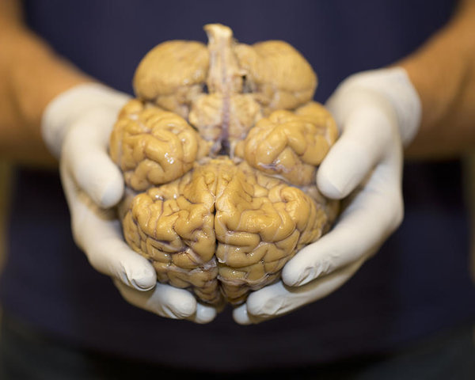
ГОЛОВНИЙ МОЗОК

Slide 2
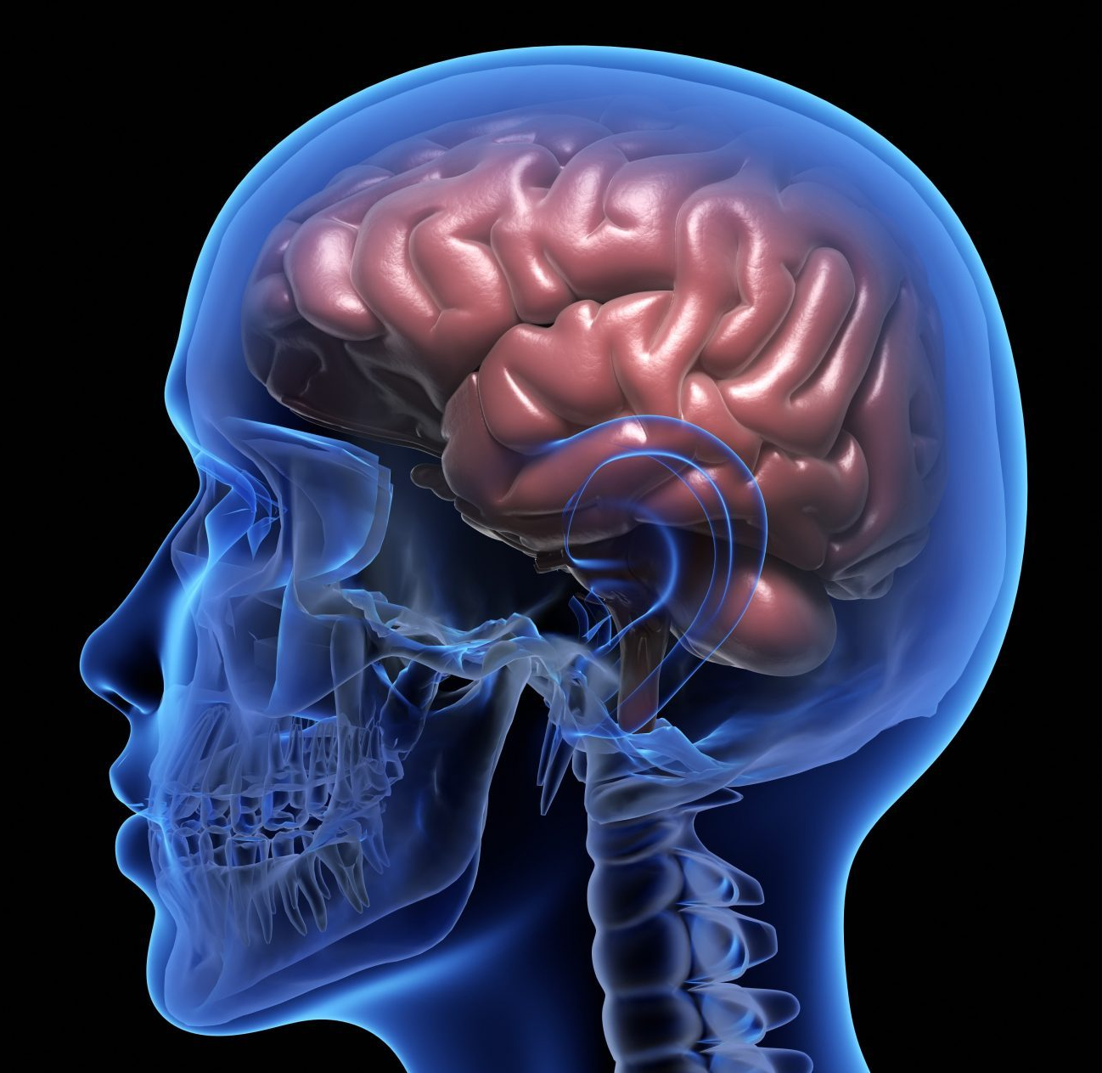
Головний мозок – це головний орган нервової системи, який разом зі спинним мозком складає центральну нервову систему
Функції:
контролює
обробляє
інтегрує
координує
запам’ятовує
приймає рішення

Slide 3
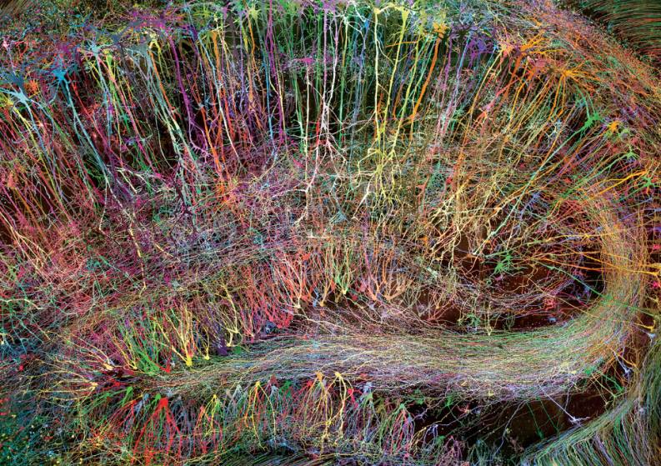
Факти про людський мозок:
1. Мозок містить приблизно 86 млрд нейронів.

Slide 4
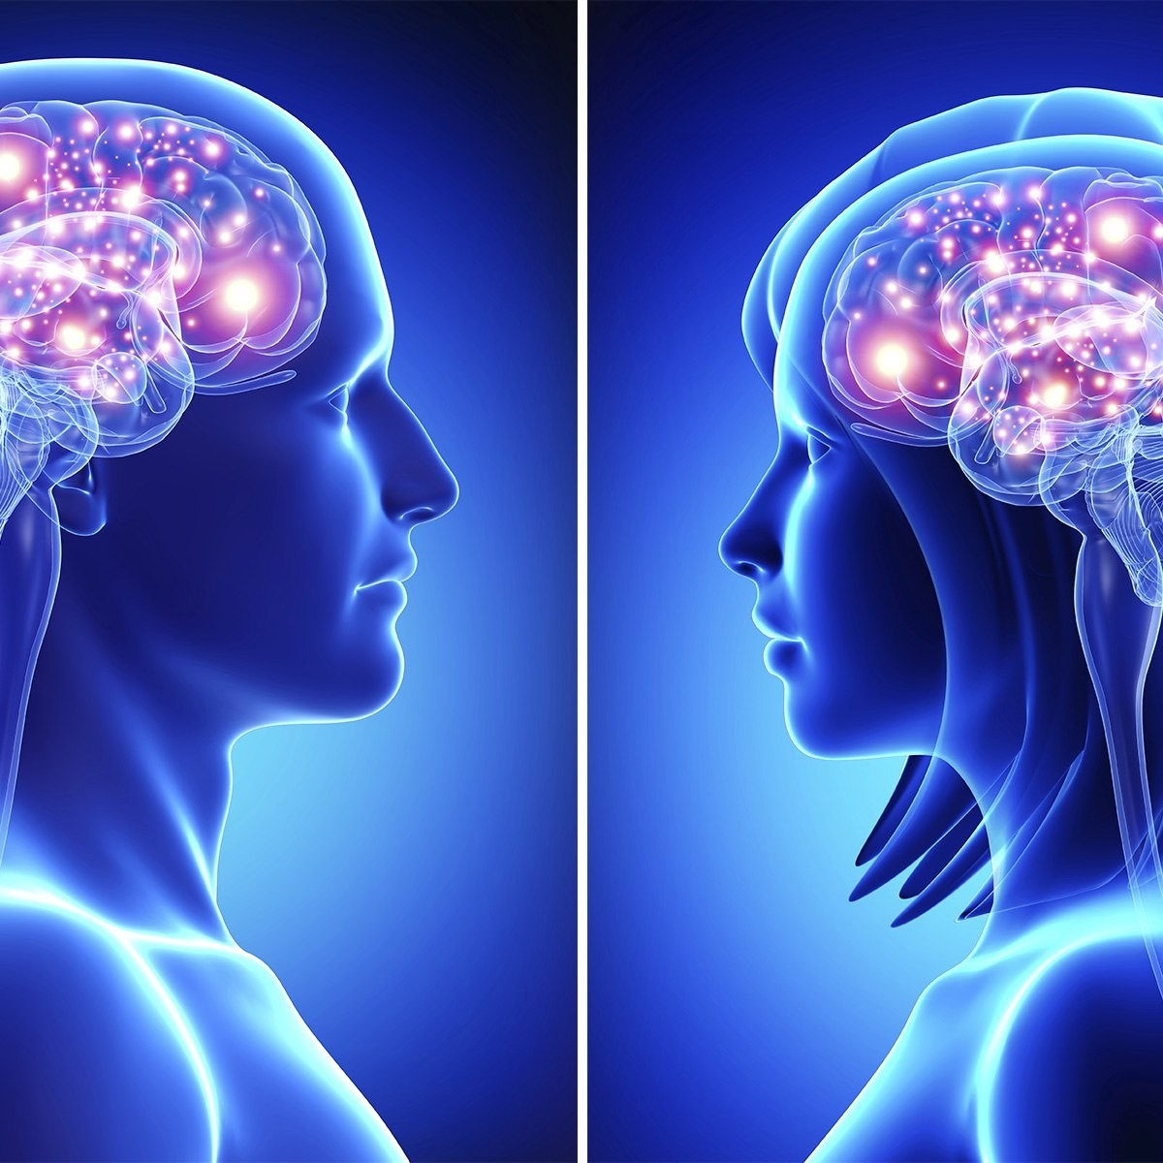
Факти про людський мозок:
2. Маса мозку складає приблизно 2% від маси тіла.
Маса мозку чоловіків – 1375 г
Маса мозку жінок – 1245 г

Slide 5
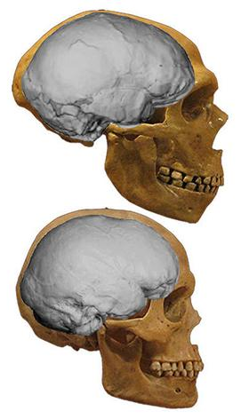
Факти про людський мозок:
3. Не доведено прямої залежності між масою мозку і розумовими здібностями.
Маса мозку:
Тургєнєва І.С. – 2012 г
Мендєлєєва Д.І. – 1571 г
Павлова І.П. – 1653 г
Анатоля Франса – 1017 г
Альберта Ейнштейна – 1230 г
Маса мозку
неандертальця
була більшою
за людський

Slide 6
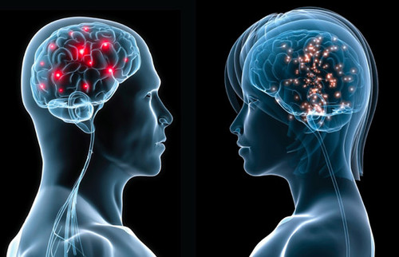
Факти про людський мозок:
4. Об’єм мозку становить 1260 куб. см. у чоловіків і 1130 куб. см. у жінок.

Slide 7
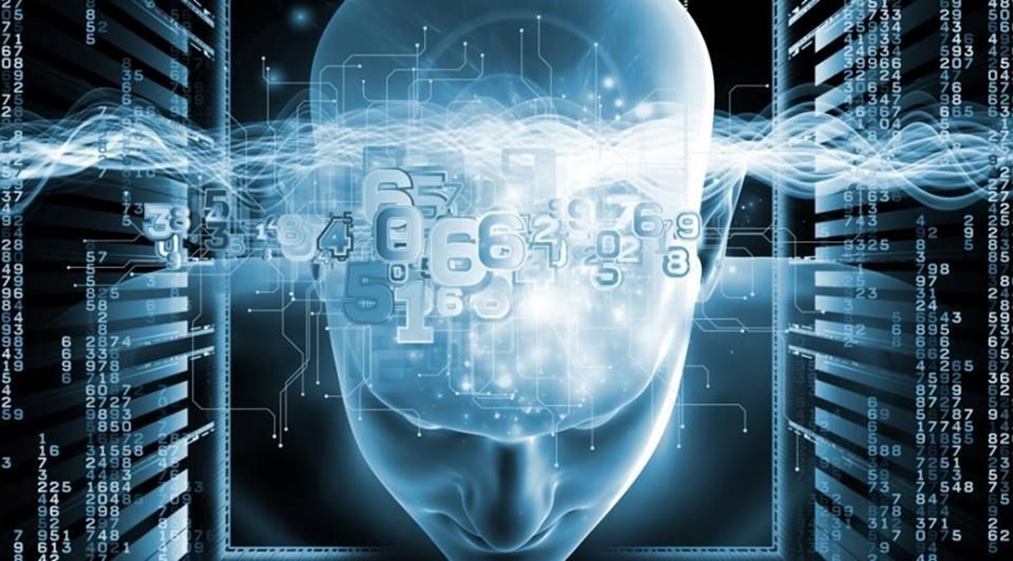
Факти про людський мозок:
5. Мозок може вмістити 1 000 терабайт інформації.
6. Для обробки великої кількості інформації мозок використовує всього 25 ватт енергії.

Slide 8
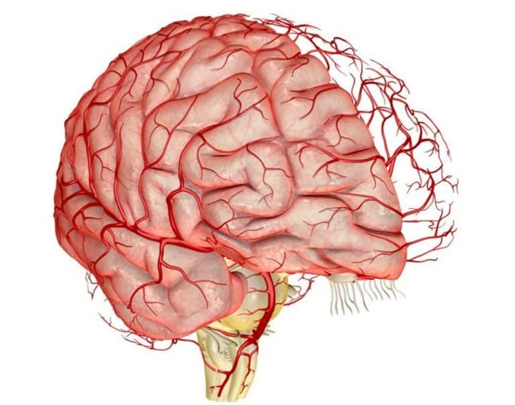
Факти про людський мозок:
7. Для живлення мозок використовує 60% глюкози, що надходить у кров, і 20% кисню від загальної потреби.

Slide 9
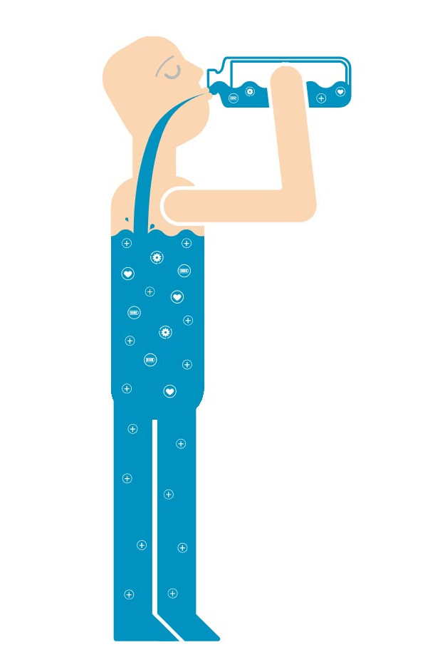
Факти про людський мозок:
8. Мозок на 73% складається із води, і зниження на 2% вже негативно впливає на його роботу.
9. Мозок містить 25% всього холестерину, що є в організмі.

Slide 10
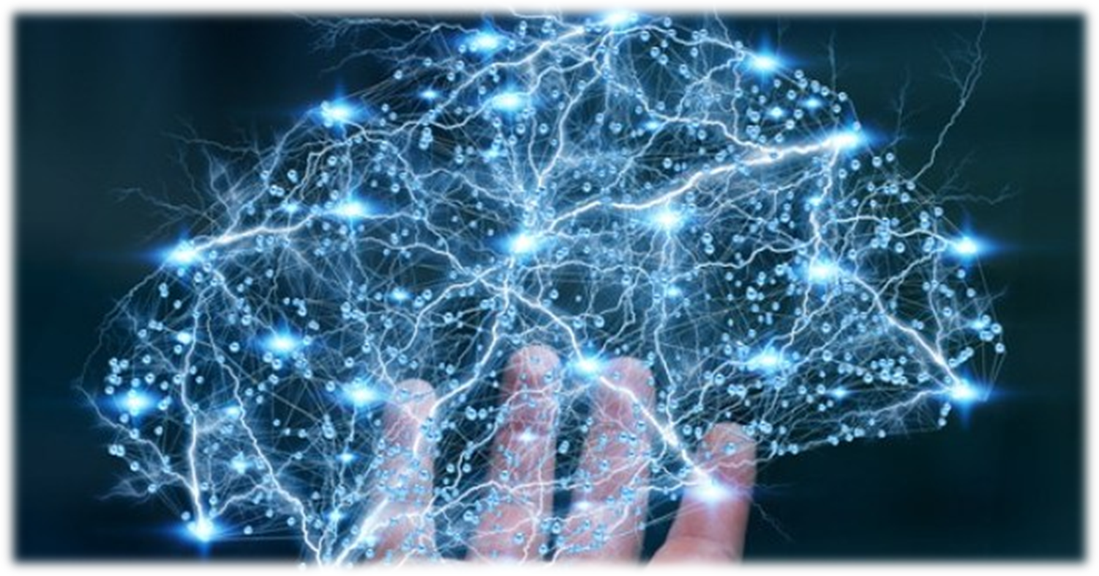
Факти про людський мозок:
10. Щосекунди в мозку відбувається більше 100 000 хімічних реакцій.

Slide 11
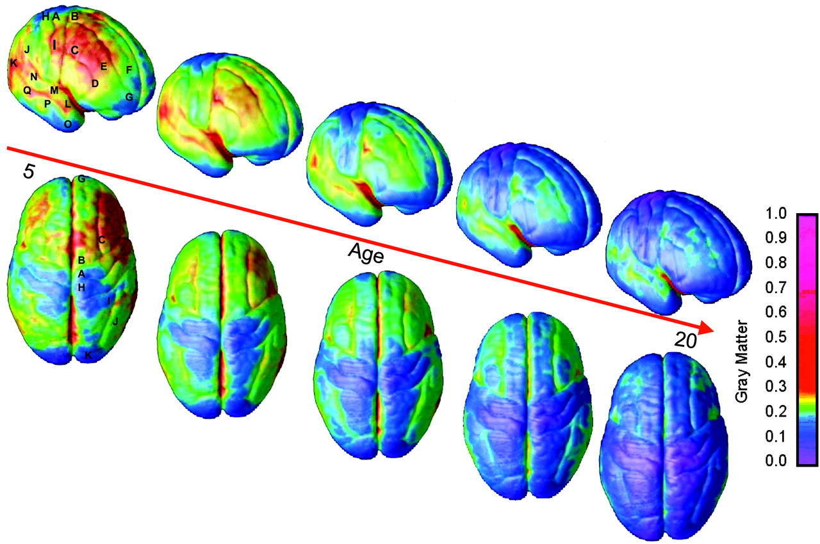
Факти про людський мозок:
11. Розвиток мозку триває до 20 років.
Синім кольором показане
зростання частки сірої речовини

Slide 12
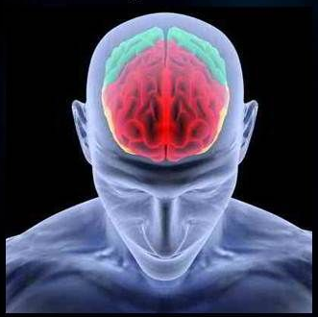
Факти про людський мозок:
12. Мозок не містить больових рецепторів. Біль викликають чутливі рецептори твердої оболонки мозку.

Slide 13
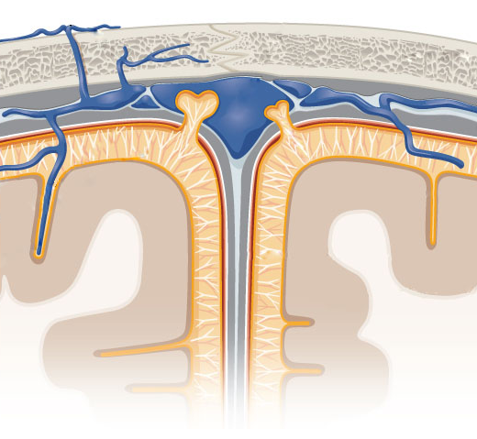
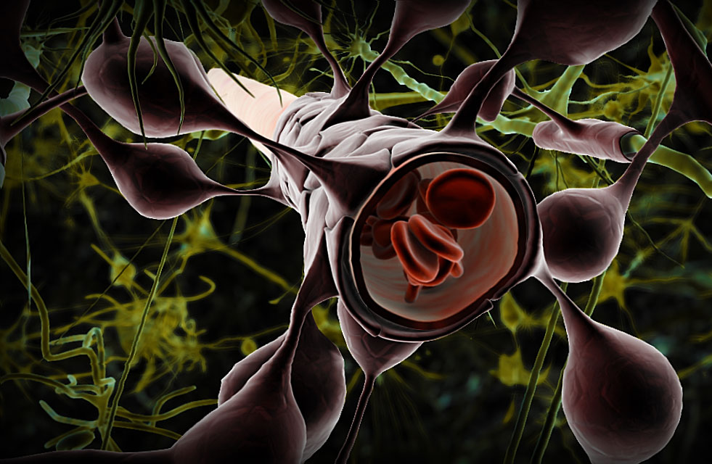
Оболонки мозку
тверда мозкова оболонка
(містить вени та артерії)
павутинна оболонка
(пухка сполучна тканина)
підпавутинний простір
м‘яка мозкова оболонка
капіляр
астроцити
Капіляри, оточені захисними клітинами астроцитами, утворюють гематоенцефалічний бар’єр, який не можуть подолати токсини і ліки

Slide 14
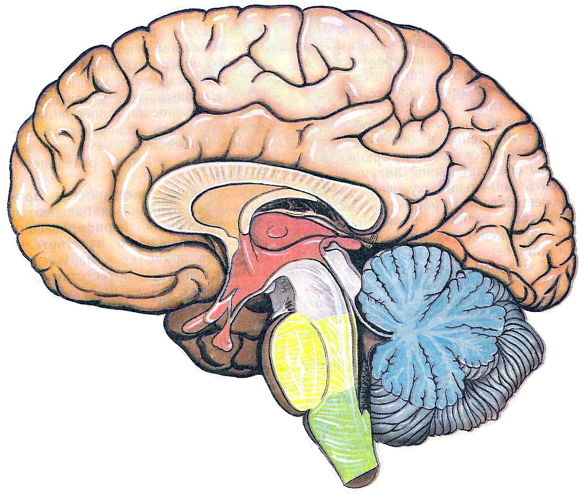
Будова головного мозку
півкулі
переднього мозку
проміжний мозок
середній мозок
стовбур мозку
Варолієв міст
мозочок
довгастий мозок
задній мозок

Slide 15
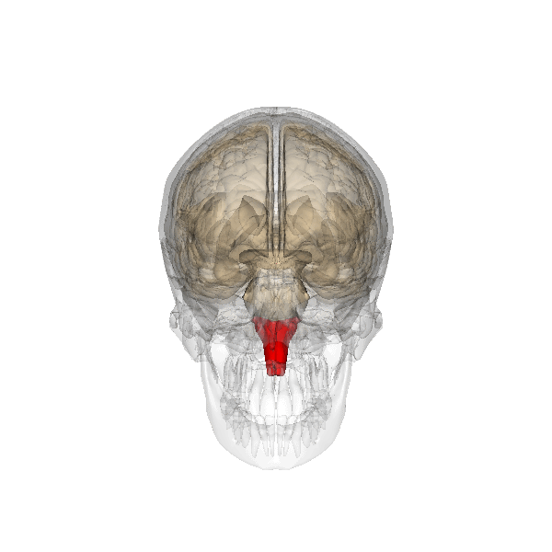
Довгастий мозок
Функції:
провідникова – через нього проходять
провідні шляхи;
рефлекторна – містить центри діяльності:
1) дихання;
2) серцебиття;
3) травлення;
4) захисні рефлекси;
5) харчові рефлекси;
- тонічна – підтримання деяких структур у тонусі
Автор: Images are generated by Life Science Databases(LSDB)
https://commons.wikimedia.org/w/index.php?curid=7824094

Slide 16
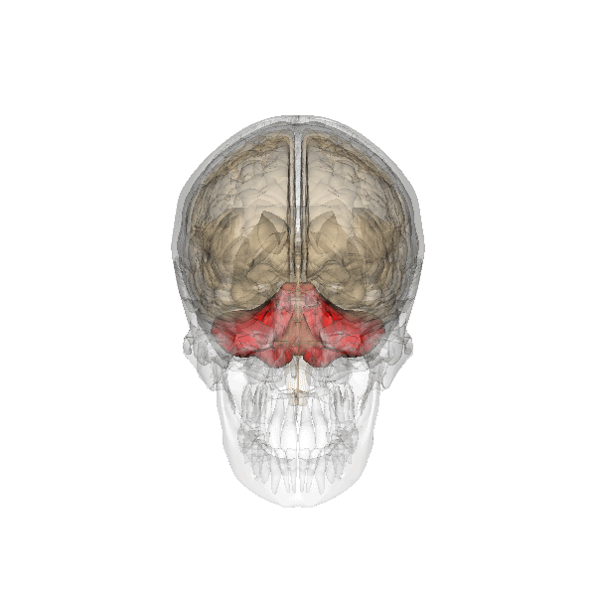
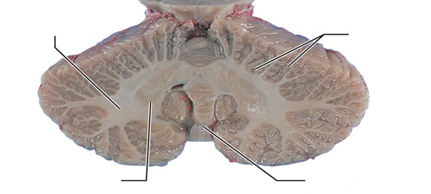
Мозочок
Мозочок складається з двох півкуль і черв’яка.
Маса – 120 – 150 г
Функції:
- рефлекторна координація рухів;
- розподіл м’язового тонусу;
- контроль рівноваги і положення тіла
біла речовина
кора
ядра
черв’як
Автор: Images are generated by Life Science Databases(LSDB). https://commons.wikimedia.org/w/index.php?curid=7769113

Slide 17
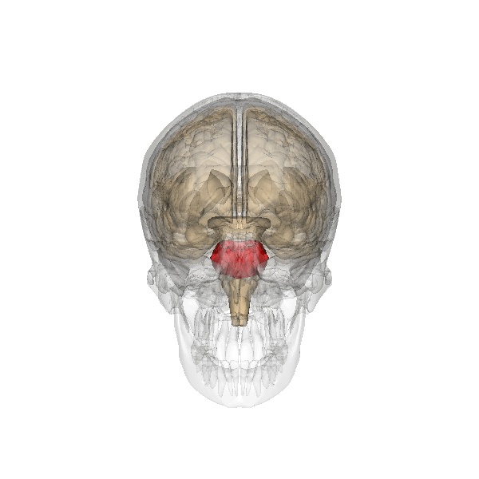
Міст
Міст разом із мозочком утворює задній мозок.
Функції:
- провідникова;
- рухи очей;
- скорочення мімічних мязів
Автор: Images are generated by Life Science Databases(LSDB)
https://commons.wikimedia.org/w/index.php?curid=7768684

Slide 18
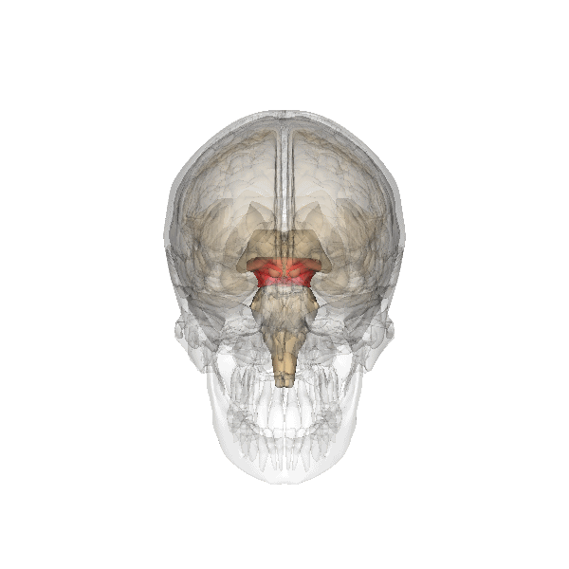
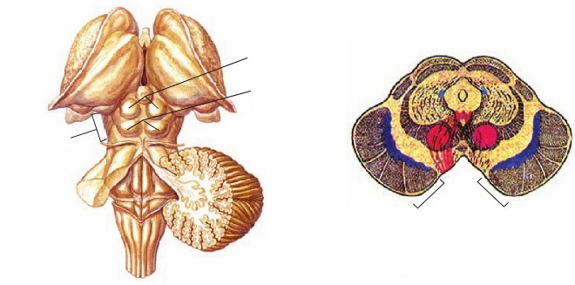
Середній мозок
Середній мозок складається з чотиригорбикового тіла і масивних ніжок.
червоне ядро
верхні
І
нижні
горбики
середній мозок
ніжки
чорна субстанція
Функції:
забезпечує реакції на зорові і слухові подразнення;
звуження і розширення зіниць;
акомодація, рухи очей
Автор: Images are generated by Life Science Databases(LSDB)
https://commons.wikimedia.org/w/index.php?curid=7837984

Slide 19
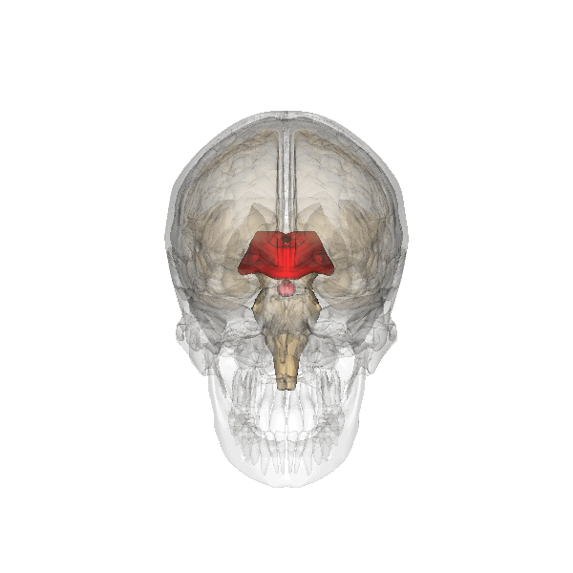
Проміжний мозок
Проміжний мозок складається з таких структур:
- таламус, або зорові горби;
- гіпоталамус, або підгорбова ділянка;
- епіталамус, або надгорбова ділянка.
Автор: Images are generated by Life Science Databases(LSDB)
https://commons.wikimedia.org/w/index.php?curid=7843864

Slide 20
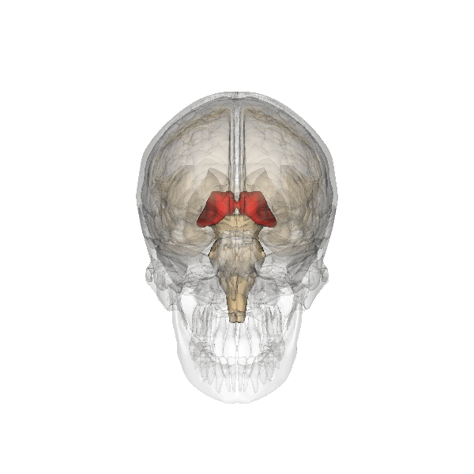
Проміжний мозок
У таламусі сходяться всі сигнали від зовнішнього середовища (крім нюху), видозмінюються, відфільтровуються і прямують до кіркових і підкіркових центрів.
Функції:
- регуляція різних видів чутливості і відчуттів;
- перемикання інформації, що йде до кори, від рецепторів;
- грає важливу роль у формуванні рівня свідомості, первинних емоційних реакцій,
- є центром формування больових відчуттів
Автор: Images are generated by Life Science Databases(LSDB)
https://commons.wikimedia.org/w/index.php?curid=7845026

Slide 21
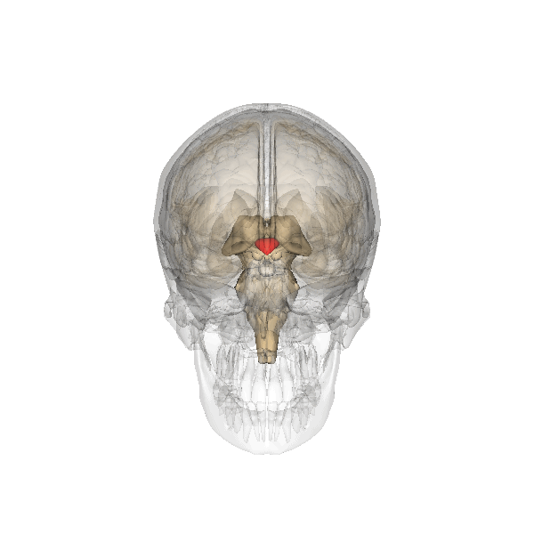
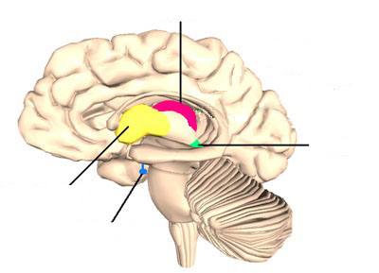
Проміжний мозок
Гіпоталамус отримує інформацію про стан внутрішніх органів і зовнішнє середовище.
таламус
епіфіз
гіпоталамус
гіпофіз
Функції:
- підтримує гомеостаз організму;
- регулює обмін речовин, сечоутворення;
- формує життєві потреби;
- забезпечує чергування станів сну і неспання;
- утворює нейрогормони
Автор: Images are generated by Life Science Databases(LSDB)
https://commons.wikimedia.org/w/index.php?curid=7848292

Slide 22
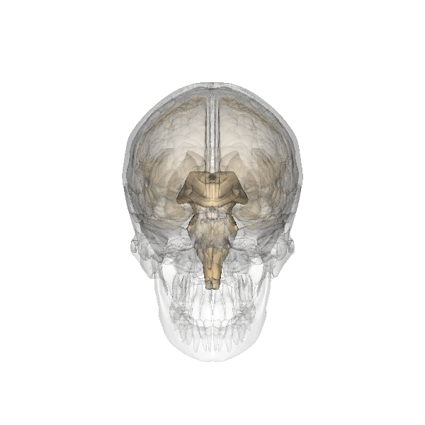
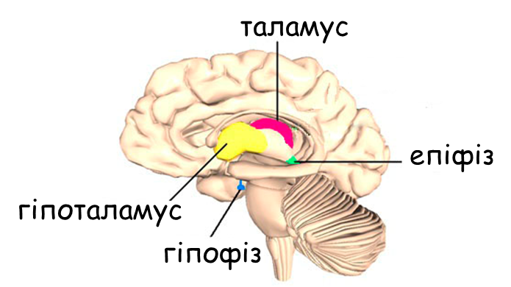
Проміжний мозок
Епіталамус – надгорбова ділянка
проміжного мозку.
До неї належить важлива
шишкоподібна залоза – епіфіз.
Функції епіфізу:
- регуляція добових ритмів;
- пристосування до змінних умов освітленості
Автор: Images are generated by Life Science Databases(LSDB)
https://commons.wikimedia.org/w/index.php?curid=7855244

Slide 23
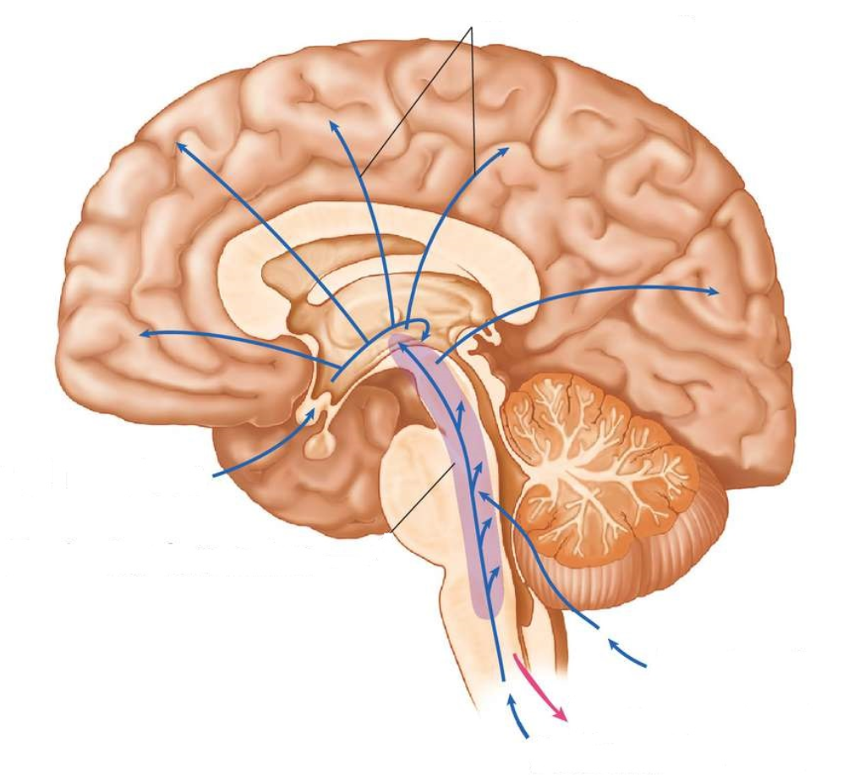
Ретикулярна формація
до кори
Функції:
підтримує активність
нервової системи
зорові імпульси
ретикулярна формація
слухові імпульси
до спинного мозку
висхідні чутливі шляхи

Slide 24
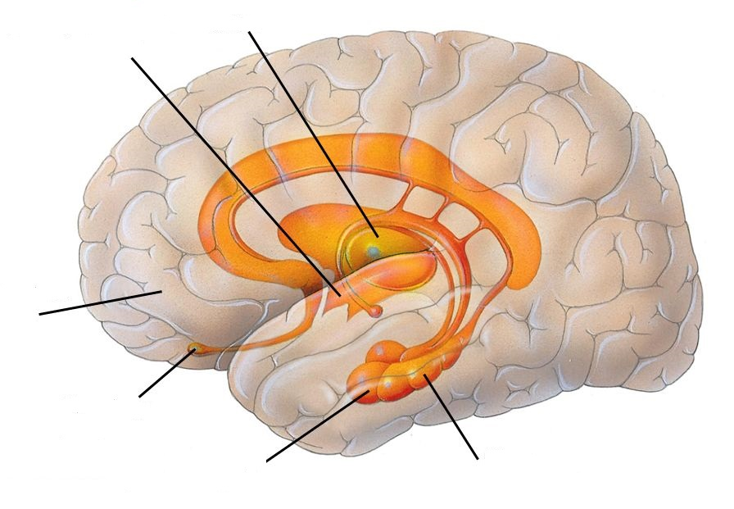
Лімбічна система
Лімбічна система – первісний мозок
таламус
Функції:
- через гіпоталамус регулює функції внутрішніх органів;
- формує мотивації, емоції, поведінку;
- грає роль у навчанні;
- нюхова функція;
- організація памяті
і дослідницької
діяльності
гіпоталамус
кора
нюхова цибулина
мигдалевидне тіло
гіпокамп

Slide 25
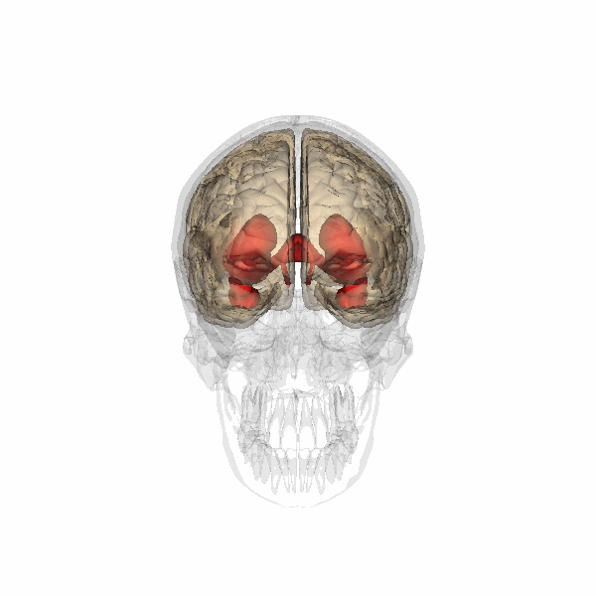
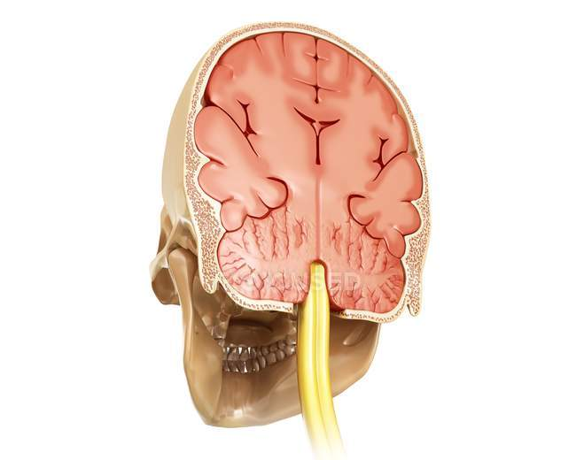
Кінцевий мозок
Кінцевий мозок складається із двох півкуль,
з’єднаних мозолистим тілом
мозолисте тіло
біла речовина
кора
таламус
Товщина кори – 1,3 – 4,5 мм,
площа – 2 000 – 2 500 куб.см
Автор: Images are generated by Life Science Databases(LSDB)
https://traditio.wiki/files/6/64/Mosg_konehniy.jpg

Slide 26

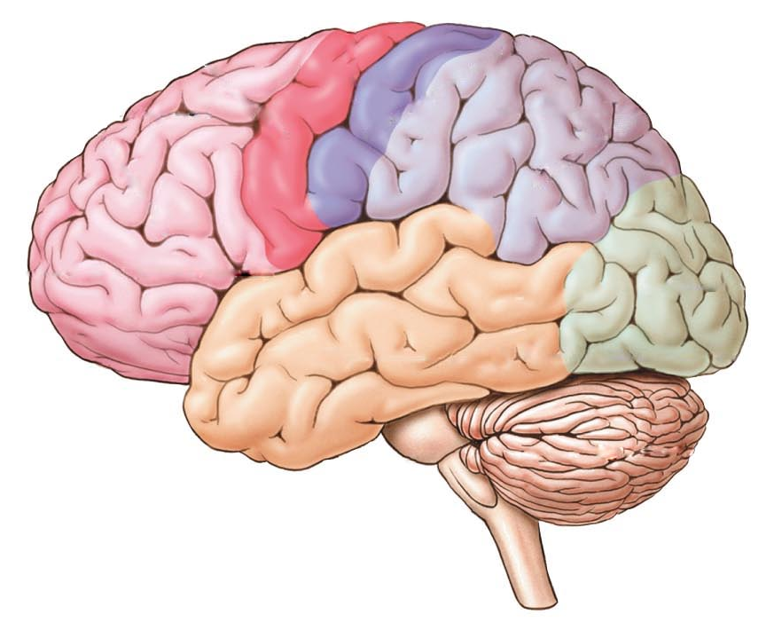
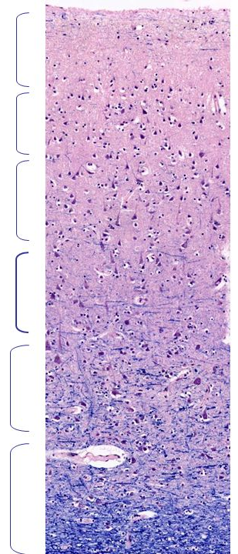
центральна борозна
тім’яна частка
лобова частка
потилично – тім’яна борозна
Нова кора має шість шарів нейронів і волокон.
1
2
3
4
5
6
бічна борозна
потилична частка
скронева частка
Кора ділиться за допомогою щілин і борозен на частки і звивини.

Slide 27
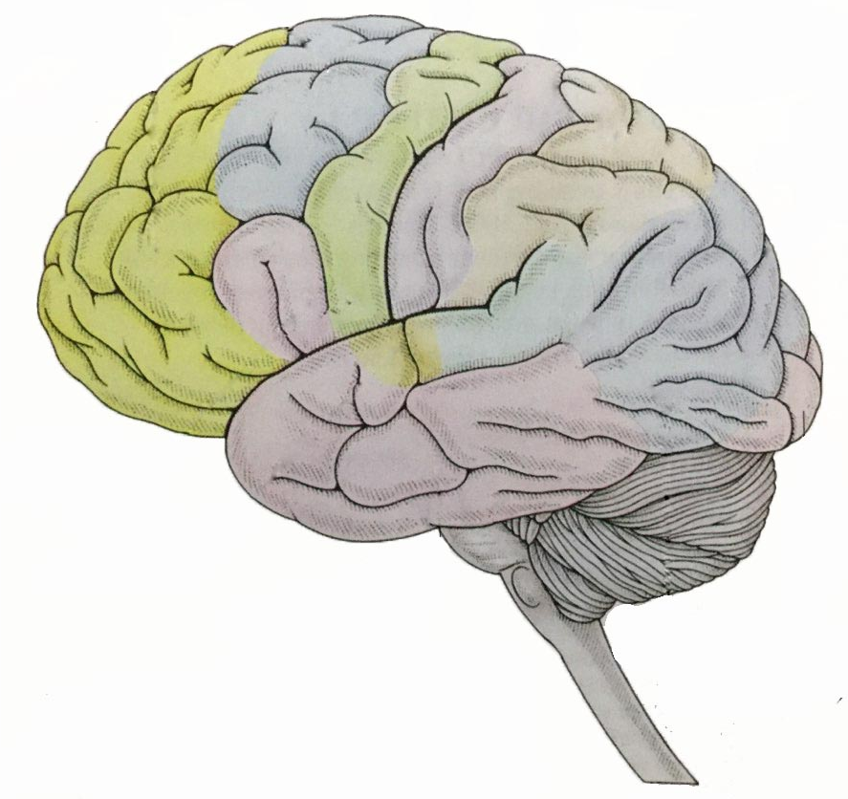
моторна зона
шкірно-м’язова зона
Зона Верніке
(розуміння мови)
лобова зона
(аналітичне мислення)
зона Брока
(відтворення мови)
Всередині часток виокремлюють зони, що відрізняються будовою та функціями:
- чутливі зони кори отримують інформацію від органів чуттів;
- рухові зони кори посилають рухові імпульси до м’язів;
- асоціативні зони кори беруть участь у запам’ятовуванні, навчанні, мисленні
смакова зона
зорова зона
кори
слухова зона

Slide 28
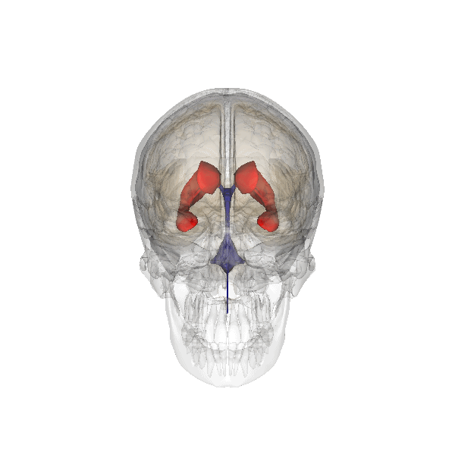
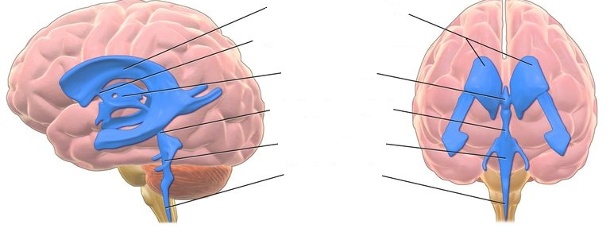
Шлуночки мозку
Автор: Images are generated by Life Science Databases(LSDB). - https://commons.wikimedia.org/w/index.php?curid=7803313
Шлуночкова система - це низка сполучних порожнистих просторів,
що називаються шлуночками, які наповнені спинномозкової рідиною.
бічні шлуночки
міжшлуночкові отвори
третій шлуночок
водопровід
четвертий шлуночок
центральний канал

Slide 29
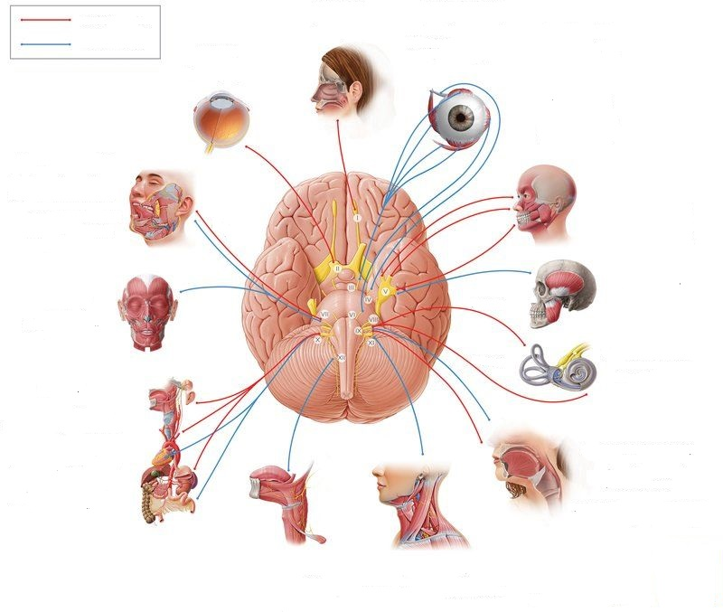
Від головного мозку відходить 12 пар черепно- мозкових нервів
чутливі
рухові
І нюховий
ІІІ окоруховий
ІV блоковий
VI відвідний
ІІ зоровий
проміжний
V трійчастий
VІІ лицевий
VІІІ присінково-завитковий
Х блукаючий
ІХ язикоглотковий
ХІІ під’язиковий
ХІ додатковий

Slide 30
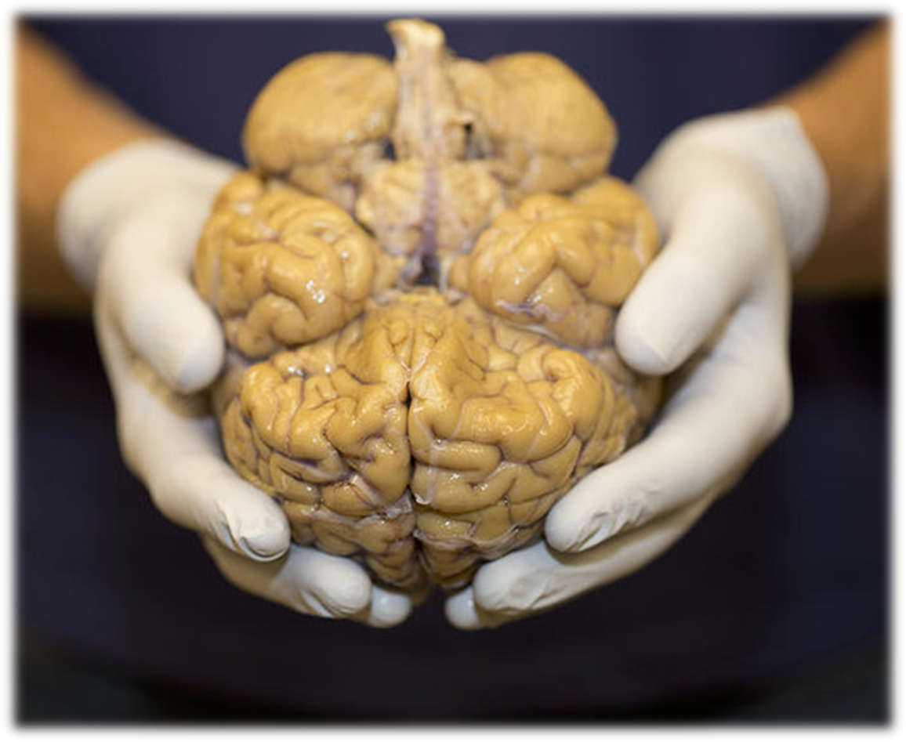
Чи залишились запитання?

Slide 31

Відео до уроку ви можете переглянути за посиланням:
https://www.youtube.com/watch?v=9Q2p_m51qds&t=56s

